Slide 1
স্বাগতম
Notes:
এই স্লাইডটি দেখিয়ে শুভেচ্ছা বিনিময় করতে হবে।

Slide 2
শিক্ষক পরিচিতি
মোছাঃ রিফা আক্তার
সহকারী শিক্ষক (তথ্য ও যোগাযোগ প্রযুক্তি)
শায়েস্তাগঞ্জ উচ্চ বিদ্যালয়, শায়েস্তাগঞ্জ, হবিগঞ্জ।
E-mail: mahbubarifa529571@gmail.com

Slide 3
তথ্য ও যোগাযোগ প্রযুক্তি
৯ম-১০ম শ্রেণি
অধ্যায়: ২য়
পাঠ: ১
সময়: ৫০ মিনিট

Slide 5
শিখনফল
এই পাঠ শেষে শিক্ষার্থীরা...
কম্পিউটারের রক্ষণাবেক্ষণ কি তা বলতে পারবে ;
কম্পিউটারকে সচল ও গতিশীল রাখার উপায় বর্ণনা করতে পারবে;
কম্পিউটারের বিভিন্ন ধরনের সমস্যা চিহ্নিত করতে পারবে

Slide 6
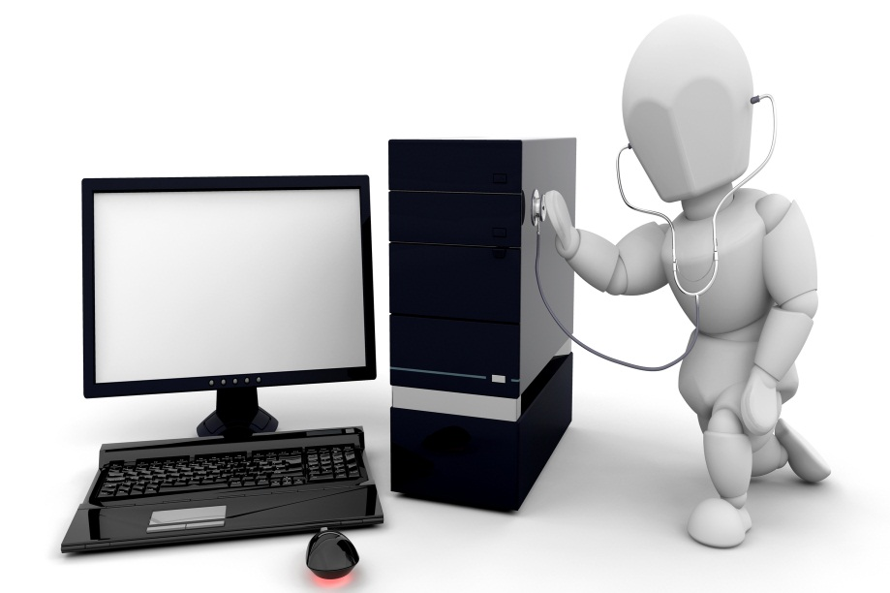
কম্পিউটার রক্ষণাবেক্ষণ বলতে কম্পিউটারকে সুরক্ষিত রাখার পদ্ধতিকে বুজায়

Slide 7
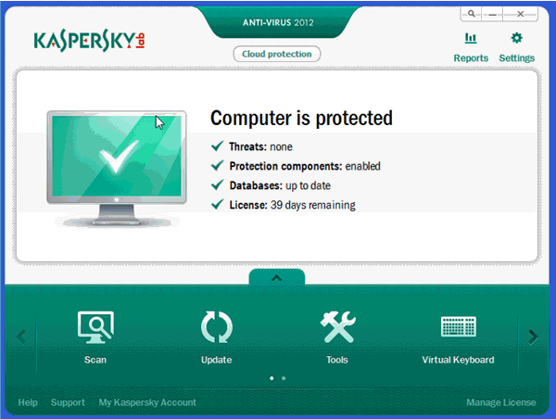
আইসিটি যন্ত্রপাতি ভাইরাস মুক্ত থাকে।
ব্যবহারকারী নির্বিঘ্নে আইসিটি যন্ত্রপাতি ব্যবহার করতে পারে।

Slide 8
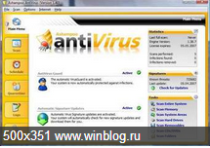
কম্পিউটারকে সচল ও গতিশীল রাখার উপায়
নিয়মিত এন্টিভাইরাস ব্যবহার করতে হবে
নিয়মিত এন্টিভাইরাস আপডেট করতে হবে
কম্পিউটারকে ধুলোবালি থেকে মুক্ত রাখতে হবে

Slide 9
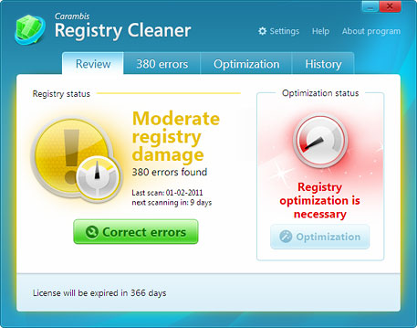
রেজিস্ট্রি ক্লিনআপ
রেজিস্ট্রি ক্লিনআপ ব্যবহার না করলে কম্পিউটার বা আইসিটি যন্ন্ত্রপাতি ঠিকমত কাজ করে না।

Slide 10
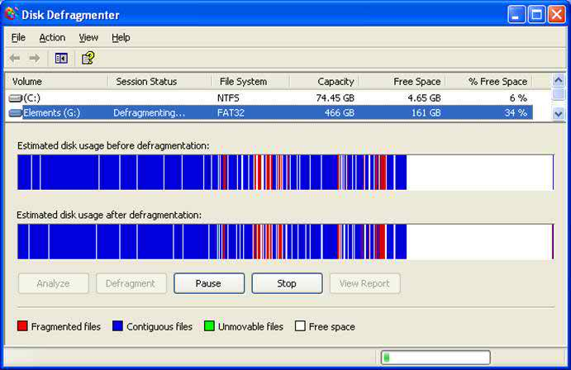
ডিস্ক ডিফ্র্যাগমেন্টেশন
হার্ডডিস্কে জায়গা খালি করে।
কম্পিউটারের গতি বৃদ্ধি করে।

Slide 11
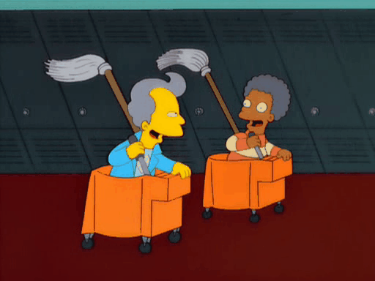
হঠাৎ কম্পিউটার রিস্টার্ট হয়ে যাওয়া
অপত্যাশিত বার্তা প্রদশিত হওয়া

Slide 12
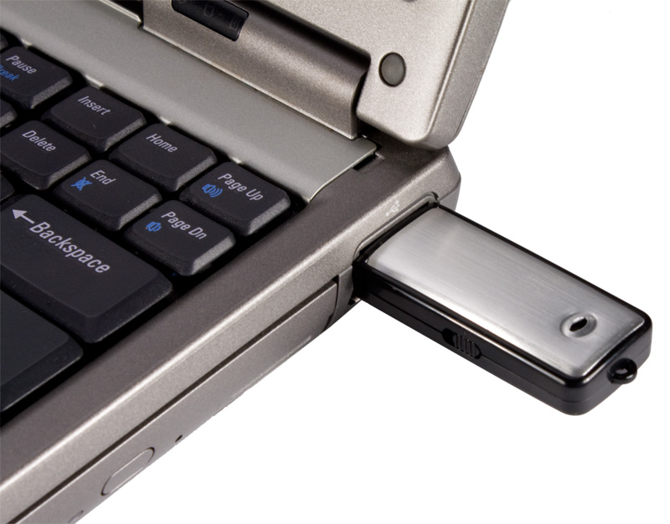
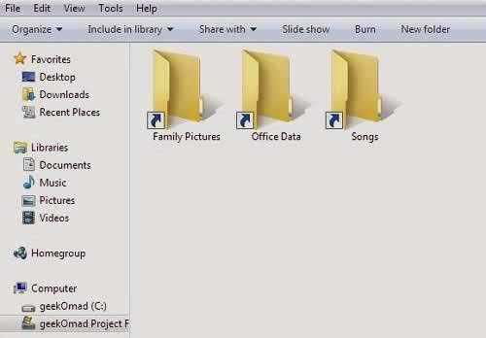
কারণ ছাড়াই রিস্টার্ট হয়।
বিভিন্ন সাইটে চলে যায়।
ইউএসবি (USB) পোর্টে পেন ড্রাইভ প্রবেশের সাথে সাথে
সব ফাইল শর্টকাট হয়ে যায়।

Slide 13
জোড়ায় কাজ
কম্পিউটার বা ল্যাপটপ ব্যবহার করতে গিয়ে তোমরা কী কী সমস্যা লক্ষ কর তার একটি তালিকা তৈরি কর।

Slide 14
মূল্যায়ন
ভাইরাস কম্পিউটারে কি করে?
ক্ষতি করে
ভাইরাস থেকে মুক্ত থাকার উপায় কী
এন্টিভাইরাস ব্যবহার করা।
ভাইরাস আক্রমণ করলে কম্পিউটারে কি সমস্যা দেখা দেয়?
অপ্রত্যাশিত বার্তা প্রদর্শন করে।

Slide 15
দলগত কাজ
কম্পিউটার রক্ষণাবেক্ষণে সফটওয়্যারের ৫টি কাজ লেখ।
Notes:
শিক্ষার্থিদের কয়েকটি দলে বিভক্ত করে দিয়ে দলগত কাজ দিতে হবে।

Slide 16
বাড়ির কাজ
কম্পিউটারের গতি কমে গেলে তুমি কী কী ব্যবস্থা গ্রহণ করবে লিখে আনবে।
Notes:
বাড়ি থেকে শিক্ষার্থী এই প্রশ্নের উত্তর নিজে করে নিয়ে আসবে।

Slide 17
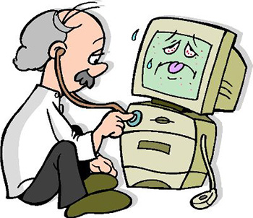
ধন্যবাদ

